Slide 1
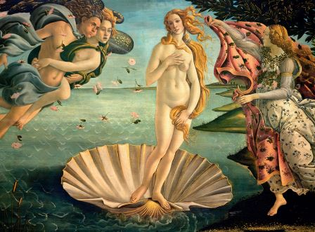
1350 – 1600 Renessansen
Renessanse tyder ”gjenføding”

Slide 2
Kjenneteikn ved renessansen:
Braut med verdsbiletet til pavekyrkja
Sette mennesket i sentrum, ikkje Gud (= humanisme)
Mennesket måtte stole på sine eigne sansar, observasjonar og skaparkraft
Astronomiske observasjonar viste at jorda ikkje var sentrum i universet slik kyrkja hevda

Slide 3
Historisk bakgrunn for renessansen:
Økonomisk oppsving i dei norditalienske
byane mot slutten av mellomalderen
Gjennombrot for kapitalismen med handverk, handel og bankvesen
Ein framveksande borgarskap dyrka det skapande mennesket
Dei store oppdagingane knytte verda meir saman

Slide 4
Reformasjonen
Martin Luther tok eit oppgjer med pavekyrkja
Kyrkja blei delt i ein protestantisk
og ein katolsk del
Luther omsette Bibelen frå latin til tysk
Reformasjonen nådde Noreg i 1537 etter dansk diktat
I Noreg brukte ein danske biblar i mange hundre år

Slide 5
Kjende italienske renessansekunstnarar
– særleg innanfor måleri, skulptur og arkitektur:
Michelangelo
Raphael
Leonardo da Vinci (universalgeni)

Slide 6
Renessansen i litteraturen:
Realistiske framstillingar
Dyrka enkeltindividet
Nasjonalspråk erstatta latin
Mange nye sjangrar, som essay, noveller og romanar
Boktrykkjarkunsten spreidde bøker i mykje større opplag

Slide 7
Renessansen i litteraturen:
Italia:
Dante: Den guddommelege komedien
Boccaccio: Dekamaronen
England: Shakespeare – ein av verdas største dramatikarar
Spania: Cervantes: don Quijote
Frankrike: Montaigne: Essay

Slide 8
Humanisme i Noreg
Små humanistiske miljø i nokre byar
Mest kjend: Absalon Pedersson Beyer:
Om Norgis Rige
Bergens Kapitelsbog
Skreiv òg dei første norske dramaa (kyrkjelege mysteriespel)

